Slide 1

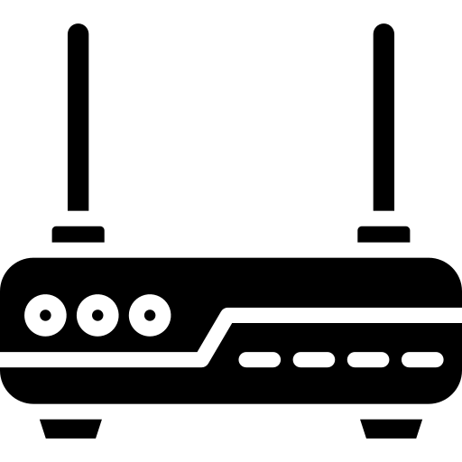
Routers from the living room to the office
Alternatively, SOHO routers.
Bozó Attila Péter
What is a SOHO router?
(Small Office/Home Office router)

Slide 2






What is a SOHO router?
(Small Office/Home Office router)

Slide 3





What is a SOHO router?
Key features
(Small Office/Home Office router)
Multi-port Ethernet switch
Wi-Fi support
DHCP server
Firewall and NAT
Administration interface

Slide 4


Drawbacks
What is a SOHO router?
Key features
Advantages
Multi-port Ethernet switch
Wi-Fi support
DHCP server
Firewall and NAT
Administration interface
Simple configuration
Cost-effective
Integrated solution
Limited performance
Fewer customization options
Infrequent security-upgrades
(Small Office/Home Office router)

Slide 5
Drawbacks
Biztonsági tanácsok
Security tips
Főbb jellemzői
Advantages
Use cases/Applications
Használati területek
Change default password
Regularly update firmware
Isolate guest network
Többportos Ethernet switch
Wi-Fi támogatás
DHCP szerver
Tűzfal és NAT
Adminisztrációs felület
Simple configuration
Cost-effective
Integrated solution
Limited performance
Fewer customization options
Infrequent security-upgrades
Home internet acces, streaming
Network infrastructure for small offices
Basic guest network setup
Connecting home smart devices
Otthoni internetezés, streamelés
Kis irodák hálózati infrastruktúrája
Alap szintű vendéghálózatok kialakítása
Otthoni okoseszközök hálózatba kötése
Alapértelmezett jelszó megváltoztatása
Firmware frissítése rendszeresen
Vendéghálózat elkülönít
Bozó Attila Péter

Slide 6
Köszönöm a figyelmet!
Security tips
Hátrányok
Drawbacks
Advantages
Előnyök
Use cases/Applications
Change default password
Regularly update firmware
Isolate guest network
Simple configuration
Cost-effective
Integrated solution
Egyszerű beállítás
Költséghatékony
Integrált megoldás
Limited performance
Fewer customization options
Infrequent security-upgrades
Home internet acces, streaming
Network infrastructure for small offices
Basic guest network setup
Connecting home smart devices
Korlátozott teljesítmény
Kevesebb testreszabási lehetőség
Biztonsági frissítések ritkán érkeznek
Bozó Attila Péter

Slide 7
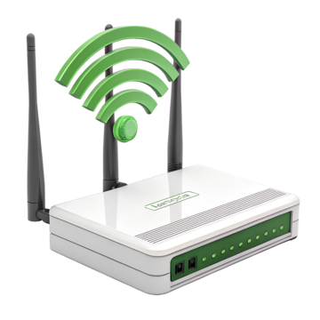
I appreciate your attention!
Biztonsági tanácsok
Security tips
Use cases/Applications
Használati területek
Change default password
Regularly update firmware
Isolate guest network
Home internet acces, streaming
Network infrastructure for small offices
Basic guest network setup
Connecting home smart devices
Otthoni internetezés, streamelés
Kis irodák hálózati infrastruktúrája
Alap szintű vendéghálózatok kialakítása
Otthoni okoseszközök hálózatba kötése
Alapértelmezett jelszó megváltoztatása
Firmware frissítése rendszeresen
Vendéghálózat elkülönít
Bozó Attila Péter
Mi az a SOHO router?
A SOHO router -
(Small Office/Home Office router) olyan hálózati eszköz, amelyet kis irodák vagy otthoni felhasználók számára terveztek.

